Slide 1
국내 데이터 학습이 잘 되지않았음,
먼저 해외 데이터를 사용하여 모델 선정한 후, 국내 데이터 학습할 예정
변경점
아웃풋: 위험도, 회귀 => 사고O/ 사고 X로 라벨링, 분류
작업순서
1. 데이터가 많은 해외 데이터로 학습 결과 확인 및 모델 선정
2. 선정된 모델에 국내 데이터 학습 결과 확인
3. 사고 O/ 사고 X 라벨링에서 위험도를 4레벨로 나누어 학습
4. 해외 데이터 => 국내 데이터 전이학습 결과 확인

Slide 2
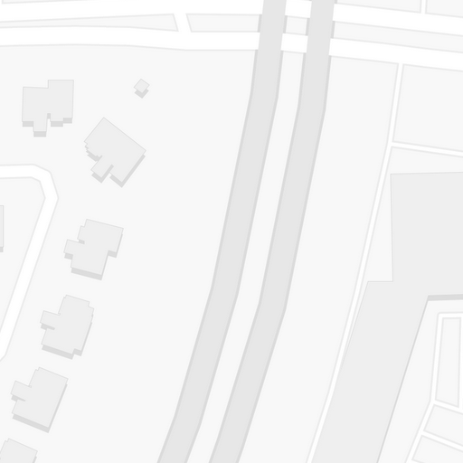
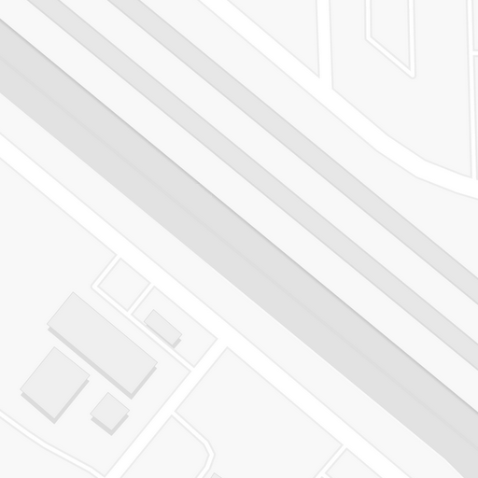

CNN 모델
Kaggle 2016-2021 US Accidents 데이터로 학습 진행
5년동안 사고가 최소 19건 이상인 곳을 사고O로 라벨링
5년동안 사고가 1건 있는 곳을 사고 X로 라벨링
Folium과 Selenium을 사용하여 각각 20000장 수집
https://www.kaggle.com/datasets/sobhanmoosavi/us-accidents

Slide 3
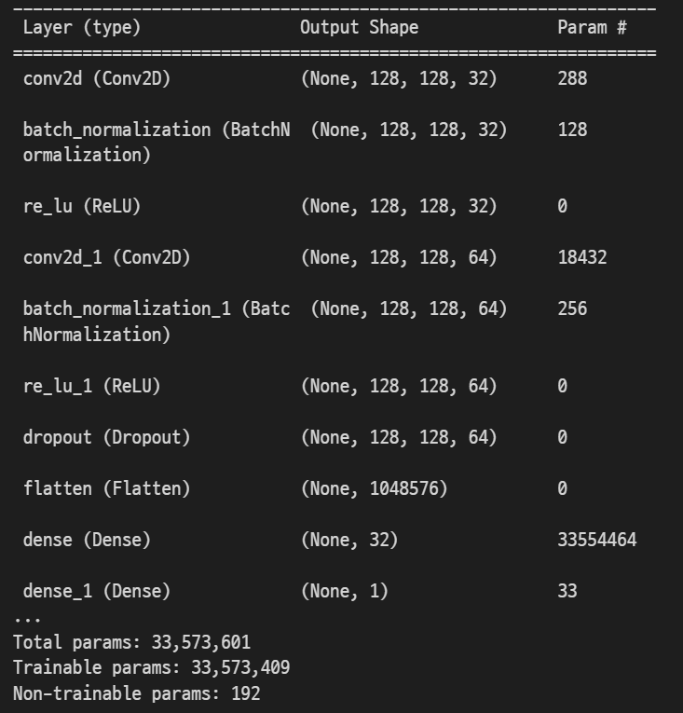
CNN 모델
C
O
N
V
R
E
L
U
C
O
N
V
R
E
L
U
D
ense
D
ense
- Conv 층 2개와 dense 층 두 개로 간단한 모델 구성
https://www.kaggle.com/datasets/sobhanmoosavi/us-accidents

Slide 4
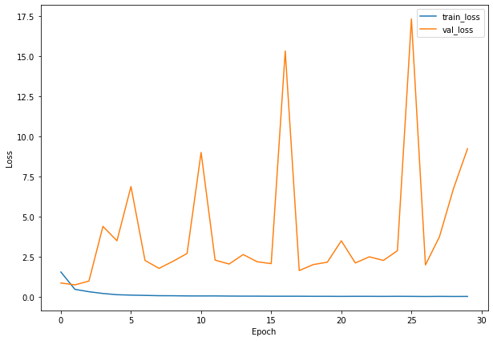
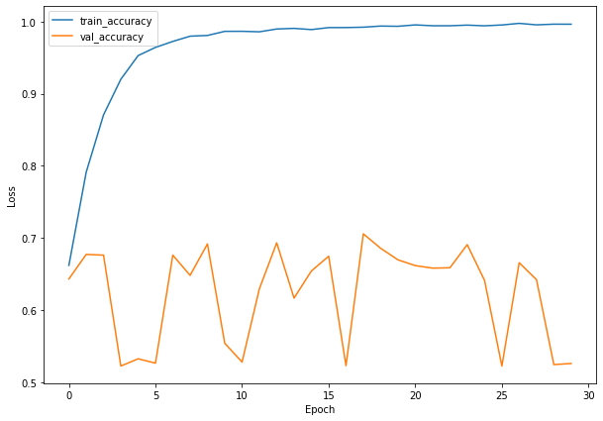
CNN 모델 30 epoch 학습 결과
Loss
정확도
과적합 문제 발생: Train 데이터의 정확도는 99.6%, Val 데이터의 정확도는 52.6%
Val 정확도가 가장 높을 때의 결과는 아래 표와 같음
 | Train | Validation | Test
정확도 | 99.2% | 70.6% | 69.8%

Slide 5
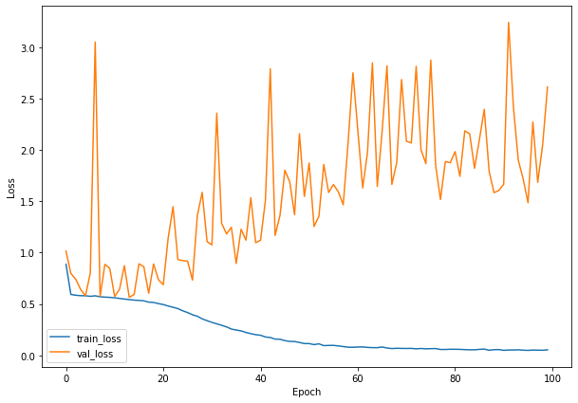
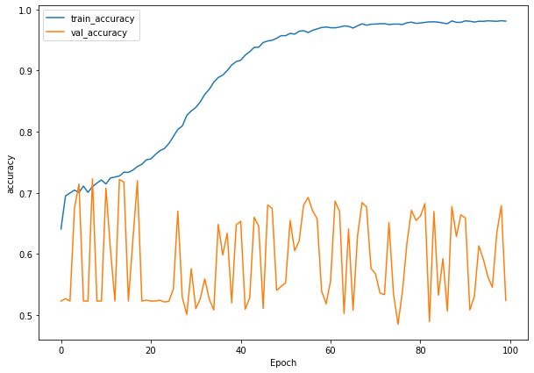
CNN 모델, 층을 더 깊게 구성, 100 epoch를 수행한결과
Loss
정확도
여전히 과적합 문제 발생: Train 데이터의 정확도는 98%, Val 데이터의 정확도는 52%
Val 정확도가 가장 높을 때의 결과는 아래 표와 같음
 | Train | Validation | Test
정확도 | 70% | 72% | 69%

Slide 6
과적합 해결방안
모델의 복잡도 줄이기
더 많은 데이터 사용

Slide 7
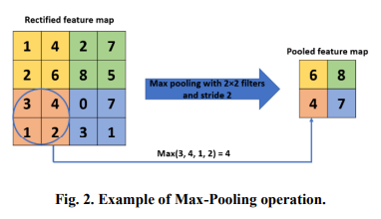
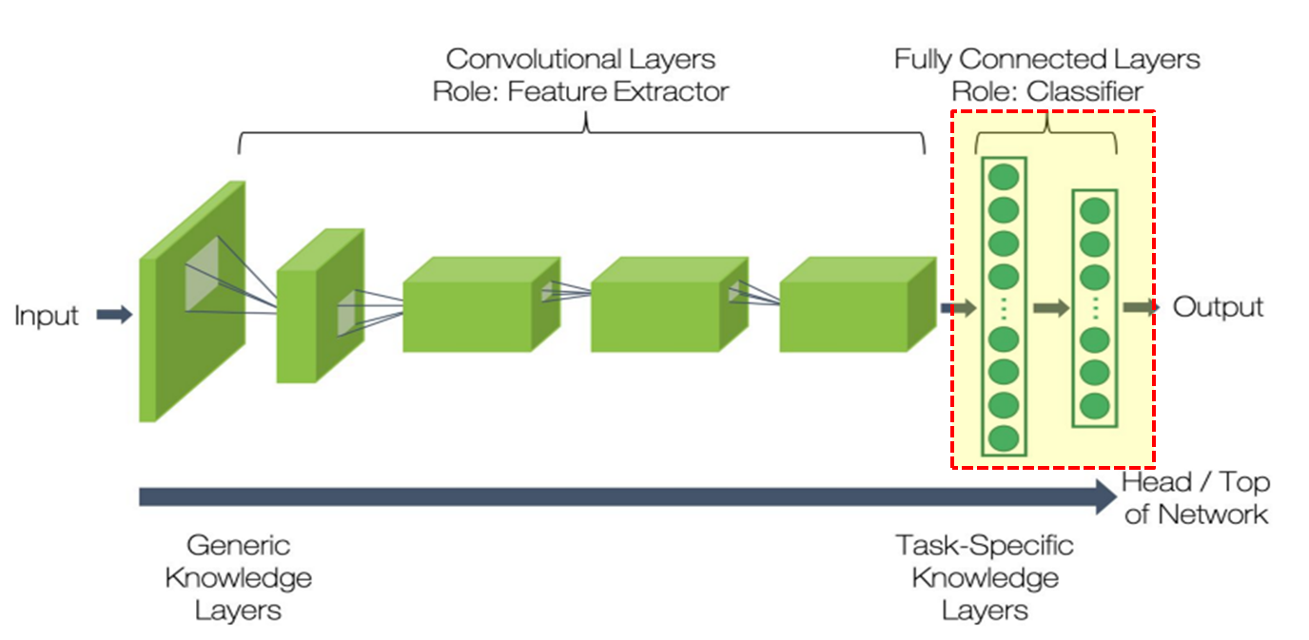
과적합 해결방안 1: 모델의 복잡도 줄이기
https://arxiv.org/ftp/arxiv/papers/2009/2009.07485.pdf
이미지 출처:https://underflow101.tistory.com/41
Max Pooling layer을 사용하여 파라미터 수를 줄임

Slide 8
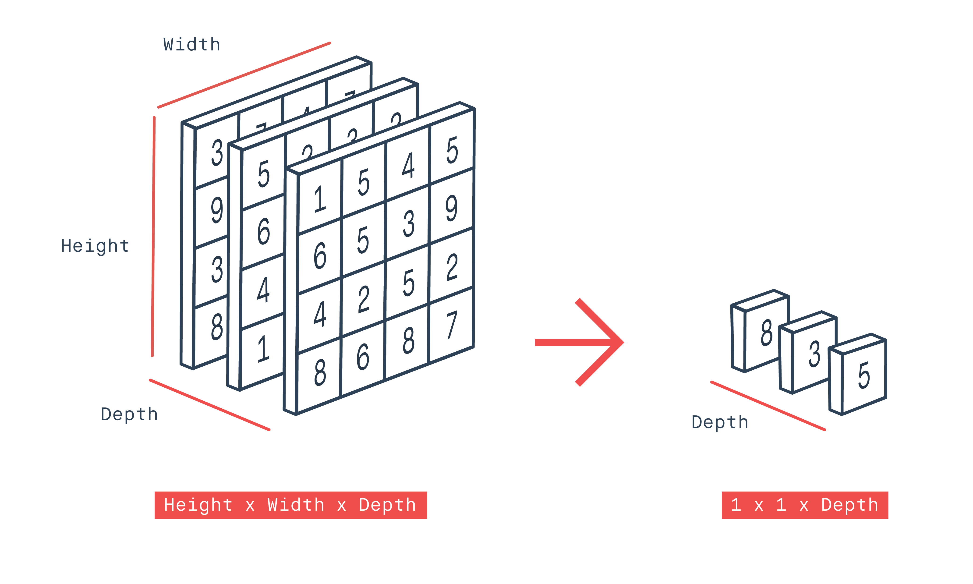
과적합 해결방안 1: 모델의 복잡도 줄이기
이미지 출처: https://gaussian37.github.io/dl-concept-global_average_pooling/
이미지 출처:https://underflow101.tistory.com/41
Global Average Pooling Layer 를 사용하여 feature들을 1차원 벡터로 만듦
FC 레이어 만큼 파라미터 수가 폭발적으로 증가하지 않아 과적합에 유리

Slide 9
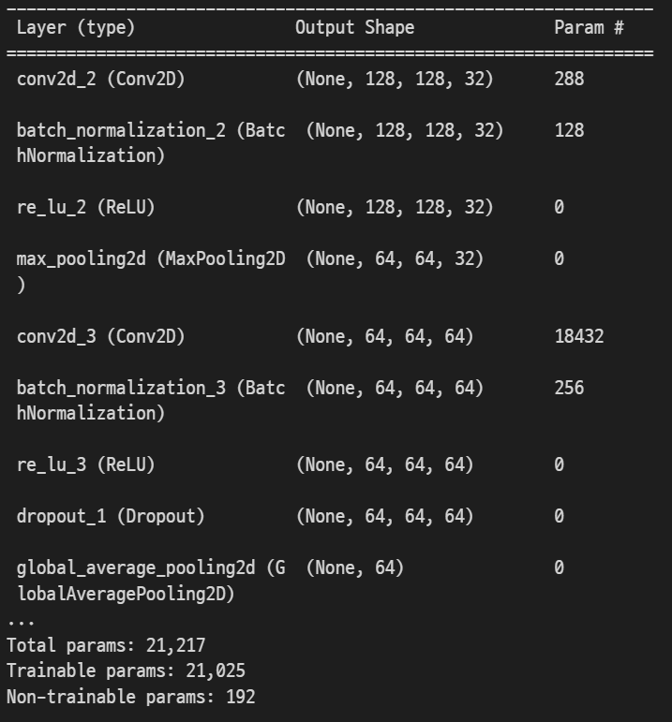
과적합 해결방안 1: 모델의 복잡도 줄이기
Max Pooling layer 추가+ GAP
33,573,601 -> 21,217
파라미터 수가 줄어든 것을 확인 가능

Slide 10
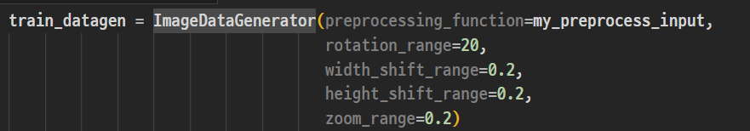
과적합 해결방안 2: 데이터 증강(Data Augmentation)
Rotation, shift, zoom 변환을 적용하여 학습 데이터 증강
실시간으로

Slide 11
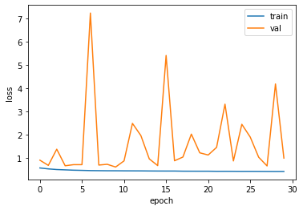
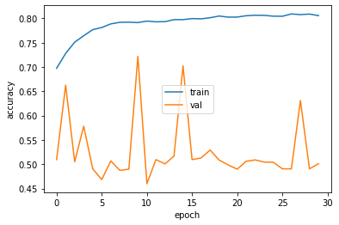
과적합 해결방안 적용 결과
비슷한 결과 => 모델 구조 자체에 문제가 있다 판단 => 사전학습 모델 사용

Slide 12
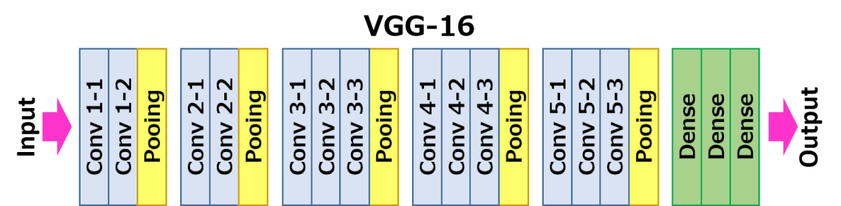
VGGNet
VGGNet (2015)
깊은 네트워크를 사용하여 성능을 향상시킨 모델
모든 필터 커널을 3x3을 사용하여 네트워크를 더 깊게 만든 모델
https://neurohive.io/en/popular-networks/vgg16/

Slide 13
사전학습모델: VGG16, 전이학습
사전학습 모델
Imagenet 데이터 기반으로 사전 학습된 VGG16 모델
Tensorflow keras 에서 임포트하여 사용 가능
- 사전학습된 파라미터를 불러와 전이학습 가능
https://neurohive.io/en/popular-networks/vgg16/

Slide 14
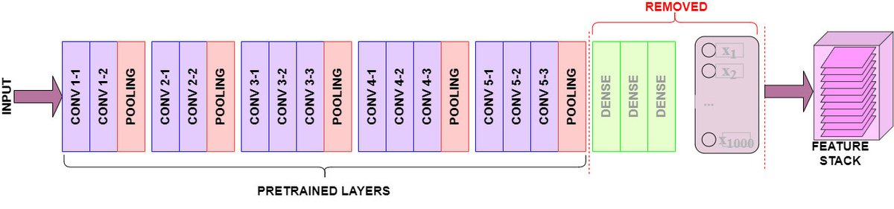
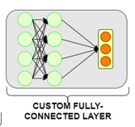
VGG16 + 모델구조 변경
특징을 추출하는 Conv층은 그대로,
분류하는 Dense 층은 해결하려는 문제에 맞게 변경
https://neurohive.io/en/popular-networks/vgg16/

Slide 15
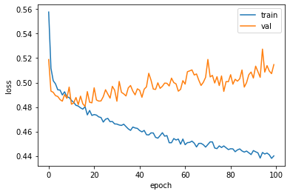
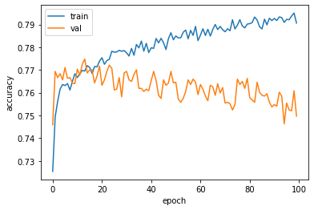
VGG16 모델, 전이학습 epoch 100 결과
Loss
정확도
비교적, 이전보다 더 안정적으로 학습됨
 | Train | Validation | Test
정확도 | 76.95% | 77.48% | 77.10%

Slide 16
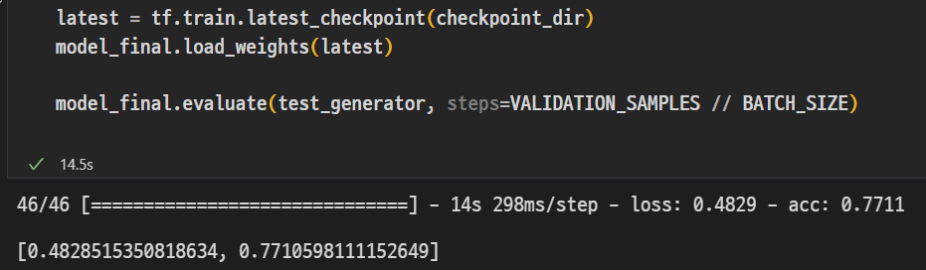
VGG16모델, 전이학습 epoch 100 결과
비교적, 이전보다 더 안정적으로 학습됨
 | Train | Validation | Test
정확도 | 76.95% | 77.48% | 77.10%

Slide 17
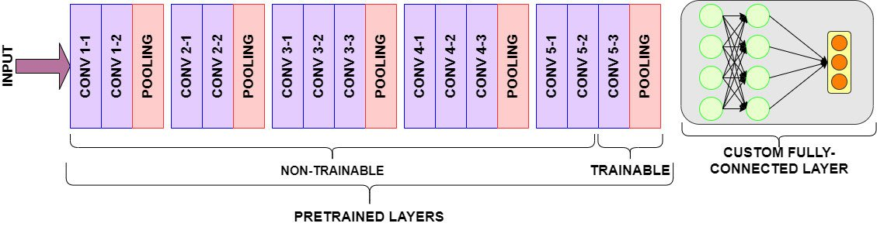
VGG16 + 모델구조 변경 + 파인튜닝
파라미터 고정, 모델의 일부분만 학습시켜 미세조정,
보통 상단부만 학습시킴
상단부만 학습시키는 이유:
입력층에 가까울수록 이미지의 일반적인 정보를 추출
출력층에 가까울수록 주어진 문제에 특화된 세부적인 정보들을 추출
https://neurohive.io/en/popular-networks/vgg16/

Slide 18
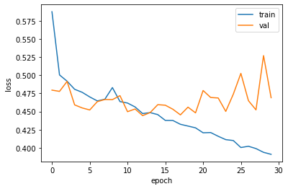
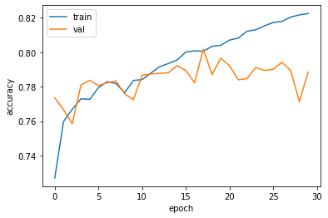
VGG16 모델 + 파인튜닝, 전이학습 epoch 30 결과
Loss
정확도
77% => 80% 로 성능 향상
 | Train | Validation | Test
정확도 | 80.05% | 80.16% | 81.04%

Slide 19
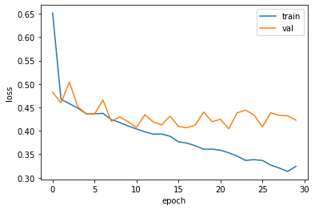
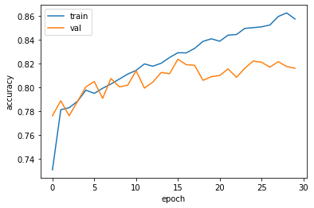
국내 이륜차 사고 데이터, VGG16 모델 + 파인튜닝, 전이학습 epoch 30 결과
Loss
정확도
국내 이륜차 사고 데이터 또한 분류 정확도가 80%
 | Train | Validation | Test
정확도 | 82.91% | 82.36% | 83.66%

Slide 20
해야할 일1 : 라벨 세분화
현재: 사고 O/ 사고 X
위험도를 일정한 비율로 나누어 라벨로
0/1/2
0/1/2/3

Slide 21
해야할 일2 : 해외 => 국내 전이학습
ImageNet
data
US Accident
data
KR accident
data
전이 학습
전이 학습
해외 데이터 => 한국 데이터 전이학습 이유:
US 뿐만이 아니라 여러 해외 사고 데이터를 수집하여 데이터 수를 더 늘릴 수 있어
도로에 특징을 뽑아내는 AI 모델 성능을 높일 수 있음.
이를 통해 훈련 시간과 연산 리소스를 줄일 수 있음

Slide 22
해야할 일3 : 여러 사전학습 모델 사용
ResNet, GoogleNet … 등 여러 사전학습 모델을 사용하여
성능이 좋은 모델 선택

